Slide 1
Detekce biomarkerů z omics experimentů
Mgr. Eva Budinská, PhD
RECETOX
eva.budinska@recetox.muni.cz
podzim 2024

Slide 2
Odhad proporce různých typů buněk ve vzorku
(dekonvoluce)

Slide 3
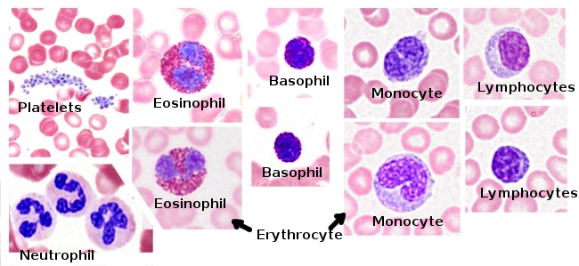
Motivace
Cíl:
Zjistit proporci různých typů buněk ve vzorku (např. imunitní buňky, epiteliální buňky, stromální buňky).
Získat náhled na heterogenitu vzorků a biologické procesy, které ovlivňují genovou expresi.
Význam:
Pochopení mikroprostředí tkání (např. nádorových tkání).
Analýza imunitní odpovědi (např. podíl T-buněk nebo makrofágů).
Interpretace výsledků genové exprese ve směsných vzorcích (bulk RNA-seq).
Příklad:
Identifikace nádorových infiltrujících lymfocytů (TILs) z RNA-seq dat.

Slide 4
Princip dekonvoluce genové exprese
Hlavní koncept:
  Každý typ buňky má unikátní vzor genové exprese (tzv. signatura).
  Genová exprese směsného vzorku je kombinací expresí z jednotlivých typů buněk podle jejich proporcí.
Základní model:
𝐸=𝐶⋅𝑆
    Kde:
    𝐸: Matice naměřených expresních dat (bulk RNA-seq).
    𝐶: Matice proporcí buněčných typů.
    𝑆: Matice signatur genové exprese specifických pro buněčné typy

Slide 5
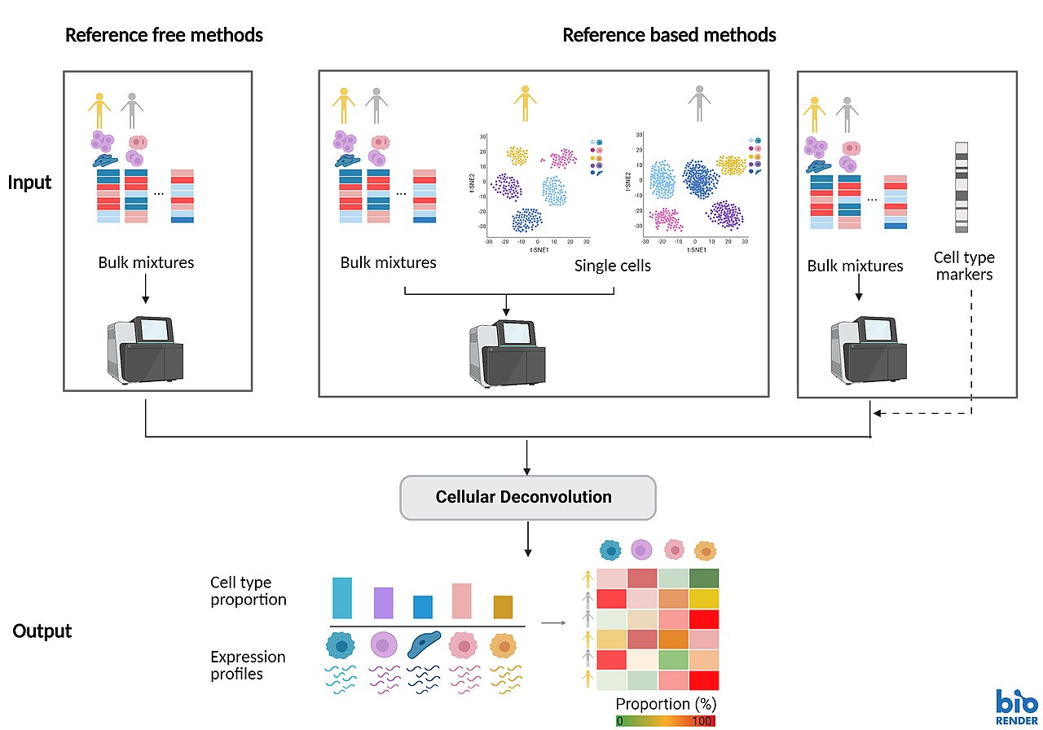
Metody
By Momur17 - Own work, CC BY-SA 4.0, https://commons.wikimedia.org/w/index.php?curid=100401916

Slide 6
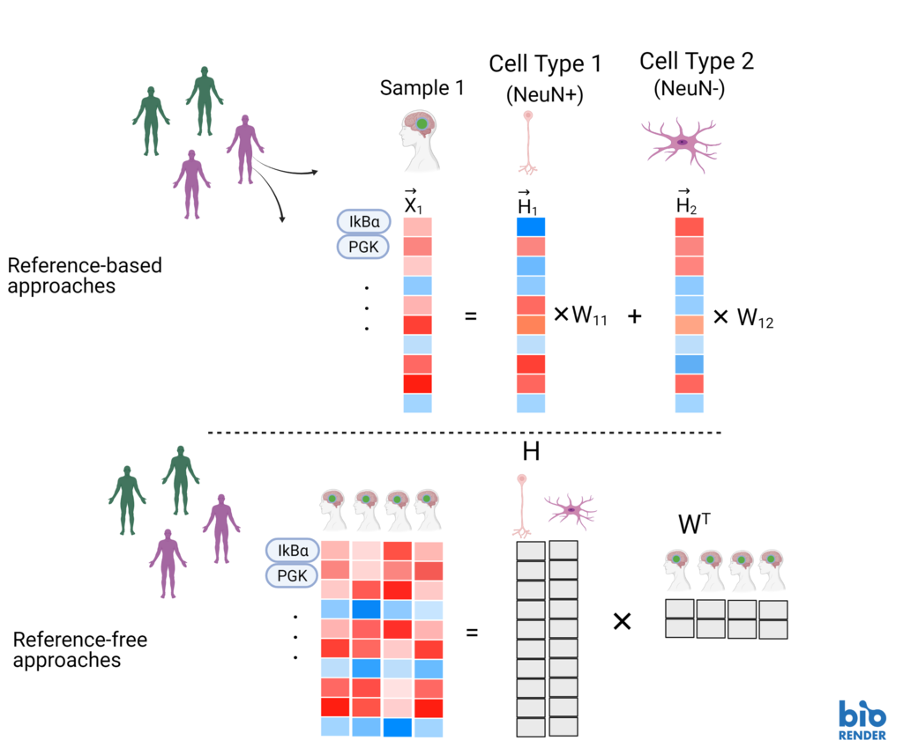
Metody založené na referenci (supervised)
Vyžadují předem známé genové expresní (nebo metylační atd) profily jednotlivých komponent
Obvykle jsou známé hlavně markerové geny
Příklady markerových genů:
Imunitní buňky: CD3E (T-buňky), CD19 (B-buňky), CD68 (makrofágy)
Stromální buňky: COL1A1 (fibroblasty)
Epiteliální buňky: EPCAM, KRT18

Slide 7
Metody založené na referenci (supervised)
Obvykle metody regrese s omezením
Nevýhody
Výsledek závisí na kvalitě markerových genů a znalostní databáze
Celý signál se rozloží pouze do buněk, které máme ve slovníku

Slide 8
Jak vznikají referenční signatury buněk
Referenční signatury jsou vzorové profily genové exprese (metylace), které reprezentují unikátní expresní charakteristiky specifické pro jednotlivé buněčné typy.
Typicky jde o seznam genů a jejich úrovní exprese (metylace)
Izolace jednotlivých buněk:
  Fluorescenční třídění buněk (FACS)
  Mikrodisekce
  Jednobuněčná RNA-seq (scRNA-seq)
  Buněčné kultury
2. Analýza profilů
  Jednobuněčná RNA-seq (scRNA-seq)
  RNAseq, microarray, ….
3. Derivace markerových genů

Slide 9
Jak vznikají referenční signatury buněk
Referenční signatury jsou vzorové profily genové exprese (metylace), které reprezentují unikátní expresní charakteristiky specifické pro jednotlivé buněčné typy.
Typicky jde o seznam genů a jejich úrovní exprese (metylace)
Izolace jednotlivých buněk:
  Fluorescenční třídění buněk (FACS)
  Mikrodisekce
  Jednobuněčná RNA-seq (scRNA-seq)
  Buněčné kultury
2. Analýza profilů
  Jednobuněčná RNA-seq (scRNA-seq)
  RNAseq, microarray, ….
3. Derivace markerových genů
4. Validace
PROBLÉMY:
- Heterogenita buněk: Buněčné typy nejsou homogenní a mohou mít různé stavy (např. aktivované vs. klidové buňky).
- Specifičnost tkáně: Některé signatury se mohou měnit podle kontextu (např. makrofágy v plicích vs. ve slezině).
- Technické artefakty: Rozdíly mezi platformami (scRNA-seq vs. bulk RNA-seq) mohou ovlivnit přesnost.

Slide 10
Metody bez referenčních profilů (unsupervised)
Nemají referenční signatury odhadují tyto signatury i složení zaráz
Nejčastější přístupy:
  Non-negative matrix factorization
  Bayesovské metody

Slide 11
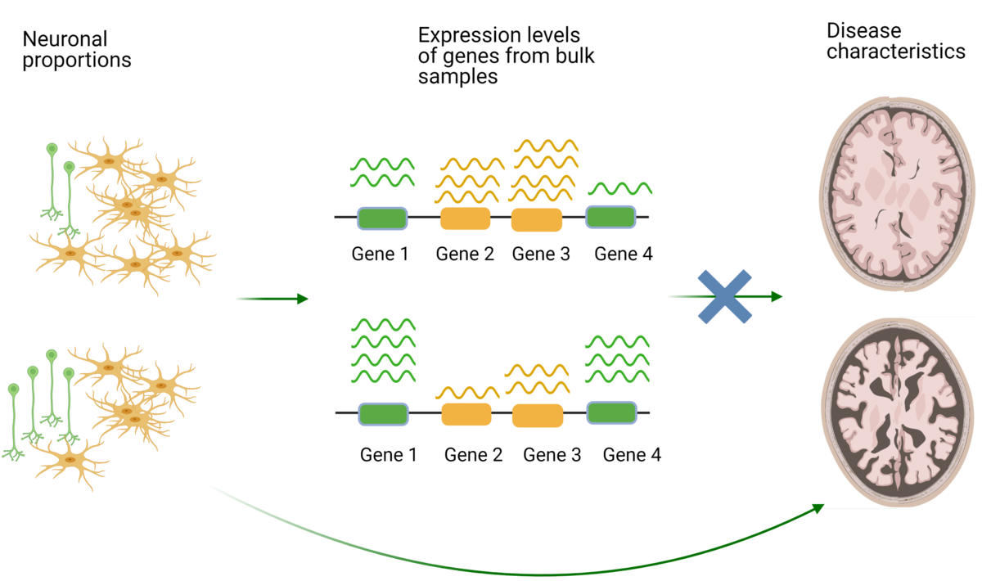
Příklad
Matoucí vliv podílu buněčných typů může vést k chybným asociacím mezi genovou expresí v mozkové kůře a klinickou patologií Alzheimerovy choroby.
Patrick E, Taga M, Ergun A, Ng B, Casazza W, Cimpean M, et al. (August 2020). "Deconvolving the contributions of cell-type heterogeneity on cortical gene expression". PLOS Computational Biology. 16 (8): e1008120.

Slide 12
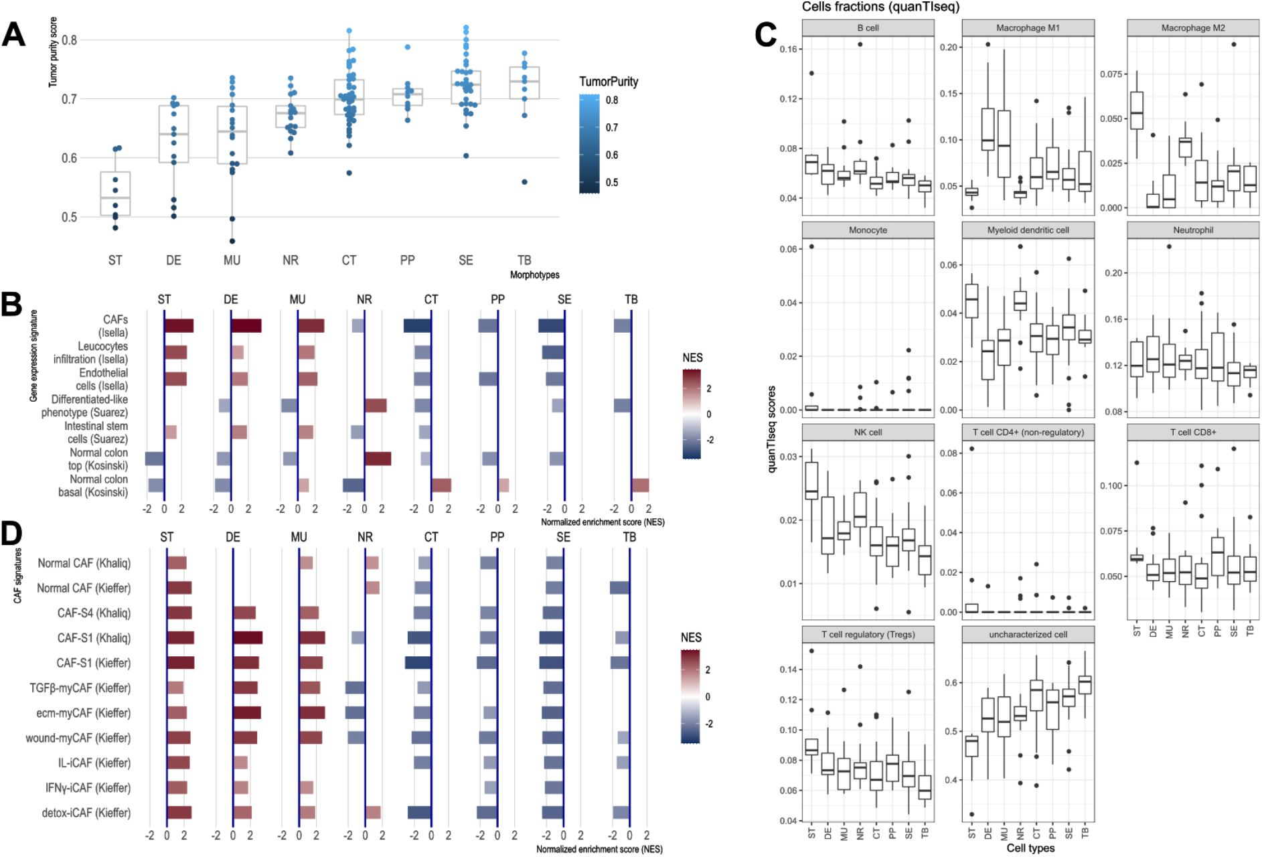

Slide 13
Nejčastější metody
Zkratka metody | Název metody | Typ metody | Vstupní data | Rok publikace
CIBERSORT^{[23]} | Robust enumeration of cell subsets from tissue expression profiles | Reference based | Gene expression | 2018
CDSeq^{[24]} | A complete deconvolution method for dissecting tissue heterogeneity | Reference free | Gene expression | 2019
FARDEEP^{[25]} | Fast and robust deconvolution of expression profiles | Reference based | Gene expression | 2019
UNDO^{[26]} | Unsupervised deconvolution of tumor-stromal mixed expressions | Reference free | Gene expression | 2015
dtangle^{[27]} | Accurate and robust cell type deconvolution | Reference based | Gene expression | 2019
EPIC^{[28]} | Estimating the proportions of different cell types from bulk gene expression data | Reference based | Gene expression | 2017
BSEQ-sc^{[29]} | Deconvolution of bulk sequencing experiments using single cell data | Reference based | Gene expression | 2016
MuSiC^{[18]} | Cell-type Identification by estimating relative subsets of RNA transcripts | Reference based | Gene expression | 2019
SCDC^{[30]} | Bulk gene expression deconvolution by multiple single-Cell RNA sequencing references | Reference based | Gene expression | 2020
DWLS^{[31]} | Gene expression deconvolution using dampened weighted least squares | Reference based | Gene expression | 2019
deconvSeq^{[32]} | Deconvolution of cell mixture distribution in sequencing data | Reference based | Gene expression | 2019
Bisque^{[19]} | Decomposition of bulk expression with single-cell sequencing | Reference based | Gene expression | 2020
TOAST^{[33]} | Tools for the analysis of heterogeneous tissues | Reference free | DNA methylation | 2019
Houseman^{[9]} | Reference-free deconvolution of DNA methylation data and mediation by cell composition effects | Reference based | DNA methylation | 2016
methylCC^{[34]} | Technology-independent estimation of cell type composition using differentially methylated regions | Reference based | DNA methylation | 2019
BayesCCE^{[35]} | Bayesian framework for estimating cell-type composition from DNA methylation | Reference free | DNA methylation | 2018

Slide 14
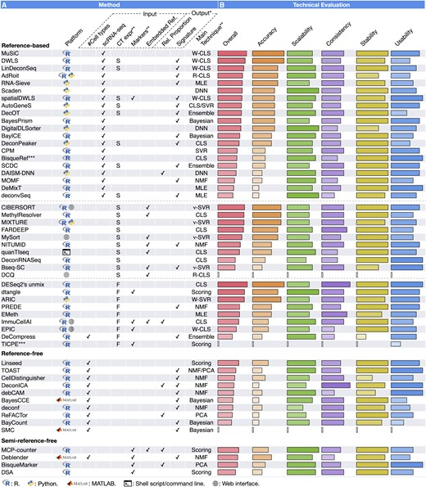
Srovnání metod
Figure 3. Key characteristics and technical evaluation of cellular deconvolution methods. (A) Method characterization according to implementation, input, output, embedded reference and the underlying algorithm.
(B) Performance assessment based on five criteria:
the accuracy of the predicted cell type proportions,
the scalability in analyzing large input sizes,
the stability (opposite of crash rate and other errors),
the consistency of the predicted cell type proportions using different initializations
usability as code quality and ease of use.
*Abbreviations: S: signature matrix; F: full cell-type expression matrix; PCA: principal component analysis; NMF: non-negative matrix factorization; CLS: constrained least squares; SVR: support vector regression; MLE: maximum likelihood estimation; DNN: deep neural network; ensemble: combination of multiple methods; scoring: enrichment using marker sets. W prefix: weighted. R prefix: regularized. ***BisqueRef requires scRNA data of at least two subjects as input. TICPE requires cancer cell expression, normal cell expression, immune cell expression and marker gene sets as input.
Nucleic Acids Res, Volume 52, Issue 9, 22 May 2024, Pages 4761–4783, https://doi.org/10.1093/nar/gkae267

Slide 15
Další čtení
Fourteen years of cellular deconvolution: methodology, applications, technical evaluation and outstanding challenges | Nucleic Acids Research | Oxford Academic
Comprehensive evaluation of deconvolution methods for human brain gene expression | Nature Communications

Slide 16
Analýza genových sad
(pathway analýza)

Slide 17
Biologická otázka
(hypotéza)
Objevování skupin?
(Shlukování)
Nové skupiny
genů nebo vzorků
Charakterizace nových
skupin
Dizajn experimentu
Porovnání skupin?
(Testování)
List genů
s odlišnou expresí
mezi skupinami vzorků
Jak se hledá potenciální biomarker v omics datech
Provedení experimentu
(hybridizace mikročipů,
hmotnostní spektrometrie...)
Predikce skupin?
(Klasifikace)
Klasifikační pravidlo
využívající
genovou expresi
N matic základních dat
(jedna pro každý z N vzorků)
Kontrola kvality
Normalizace
Sumarizace
Analýza přežití
Seznam
prognostických genů
Finální datová matice
N vzorků a K genů
(proteinů)
Analýza časových řad
List genů
se stejným profilem
změn exprese v čase
Pathway analýza
Matice informací o vzorcích
N x P
(např. klinická data v medicíně)
Interpretace
Validace
Publikace

Slide 18
Geny, proteiny a další molekuly jsou navzájem propojené ve velké spleti různých signálních, metabolických a různych jiných drah
Potřebujeme zjistit, jaké dráhy jsou zasažené naším experimentálním protokolem (liší se v mezi skupinami)
Motivace
Notes:
18
Geny a proteiny jsou navzájem propojené ve velké spleti různých signálních, metabolických a různých dalších drah. Jak odhalíme, které dráhy jsou významně zasaženy v důsledku změny exprese genů mezi skupinami? Právě tyto dráhy mohou být příčinou vzniku onemocnění, nebo mohou poskytnout klíč k nalezení správné terapie. Máme dvě možnosti, jak na tuto otázku odpovědět.
Geny, které najdeme odlišně exprimované mezi skupinami (porovnání skupin) můžeme vložit do databáze a podívat se kam patří (KEGG,MsigDB, ...). Nevýhodou však je to, že nemáme statistickou významnost toho, která z drah je zastoupena nejvíce.
Můžeme však také porovnávat všechny geny se skupinami genů v jednotlivých drahách s pomocí statistických přístupů, které se obecně nazývají metody analýzy genových sad.
Předpoklad těchto analýz je, že operují již s definovanými skupinami genů jednotlivých drah.

Slide 19
Seznam molekul můžeme ad-hoc vložit do existující databáze drah a podívat se kam patří (KEGG, MsigDB....)
    nevýhoda – nemáme statistickou významnost
Provedeme analýzu genových sad (pathway analýzu)
Předpoklad všech těchto analýz: operují s již definovanými skupinami genů
Jak na to?
Notes:
19
Geny a proteiny jsou navzájem propojené ve velké spleti různých signálních, metabolických a různých dalších drah. Jak odhalíme, které dráhy jsou významně zasaženy v důsledku změny exprese genů mezi skupinami? Právě tyto dráhy mohou být příčinou vzniku onemocnění, nebo mohou poskytnout klíč k nalezení správné terapie. Máme dvě možnosti, jak na tuto otázku odpovědět.
Geny, které najdeme odlišně exprimované mezi skupinami (porovnání skupin) můžeme vložit do databáze a podívat se kam patří (KEGG,MsigDB, ...). Nevýhodou však je to, že nemáme statistickou významnost toho, která z drah je zastoupena nejvíce.
Můžeme však také porovnávat všechny geny se skupinami genů v jednotlivých drahách s pomocí statistických přístupů, které se obecně nazývají metody analýzy genových sad.
Předpoklad těchto analýz je, že operují již s definovanými skupinami genů jednotlivých drah.

Slide 20

Génová sada je jakákoliv množina genů, například
všechny geny patřící do jedné dráhy
všechny geny které mají podobnou funkci
...
Sada genů nemusí být dráha – je to všeobecnější a méně specifický pojem
Genová sada vs dráha
Notes:
Jaký je rozdíl mezi genovou sadou a genovou dráhou? Genová sada je jakákoliv množina genů, například všechny geny patřící do jedné dráhy či všechny geny, které mají podobnou funkci.
Anebo i geny z jednoho chromozomu, regulovaně jedním transkripčním faktorem, se specifickou délkou, motivem aminokyselin
Genová sada není genová dráha; je to mnohem všeobecnější a méně specifický pojem.
20

Slide 21
Cíl je přiřadit každé genové sadě, případně dráze jedno číslo - skóre, a nebo p-hodnotu, abychom mohli odpovědět na otázku:
Kolik genů je v sadě(pathway) odlišně exprimovaných a je to dostatečně statisticky významné, abychom mohli říct, že je tato dráha specifická jen pro naše porovnávané skupiny?
Cíl analýzy genových sad
Notes:
Této analýze se někdy říká také pathway analýza (angl. pathway analysis).
21

Slide 22
Databáze genových sad (pathways)

Slide 23
Gene Ontology (GO) databáze
http://www.geneontology.org/
Hierarchická databáze
Rodičovské uzly: obecnější termíny
Potomci uzlů: víc specifické
Na konci hierarchie jsou molekuly (geny/proteiny)
Na vrcholu jsou 3 rodičovské uzly:
  Biologické procesy
  Molekulární funkce
  Buněčné složky
Notes:
23

Slide 24
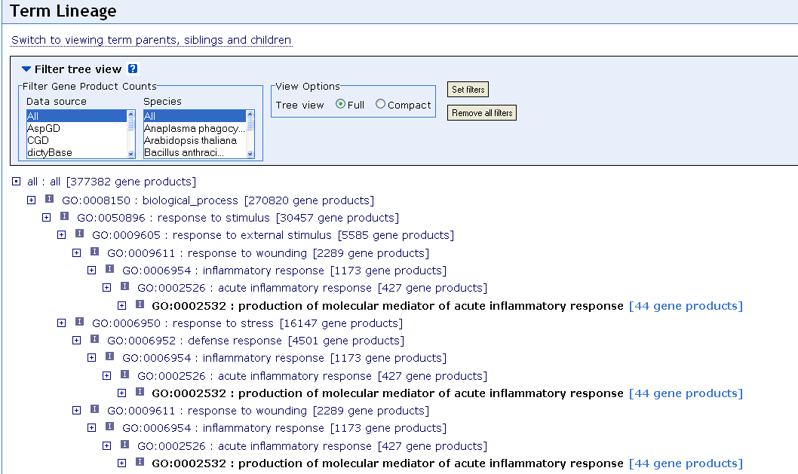
GO databáze
Notes:
24

Slide 25
KEGG pathway databáze
KEGG = Kyoto Encyclopedia of Genes and Genomes
http://www.genome.jp/kegg/pathway.html
Více informací než GO, máme tu již vztahy mezi geny a genovými produkty
Detailní informáce jen pro některé organizmy a procesy
Využívá hlavně ověřené poznatky, nemůže ji kdokoliv změnit
Proto se tu nenachází všechny geny (obvykle tak třetina až polovina z hledaných)
Aktualizovaná databáze není volně přístupná
Notes:
25
Online KEGG je aktualizovany. Od 2011 roku zpoplatněný přístup na FTP server, na kterém byly závislé napr. Všechny balíky. Zadarmo sa drahy daju postahovat rucne.

Slide 26
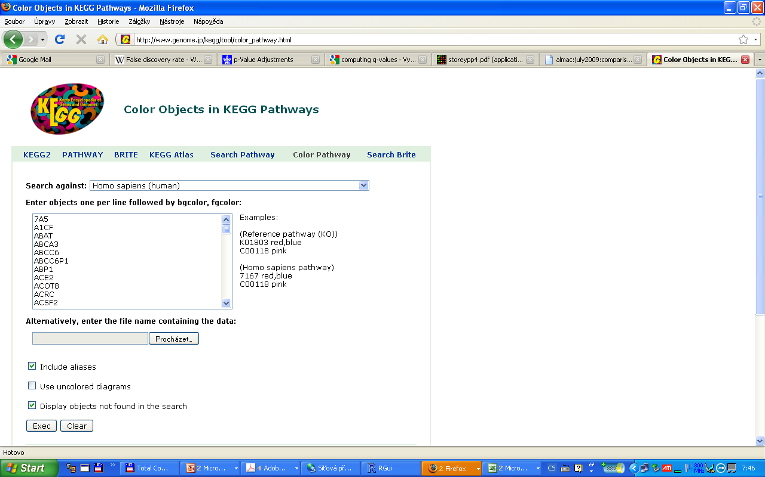
KEGG

Slide 27
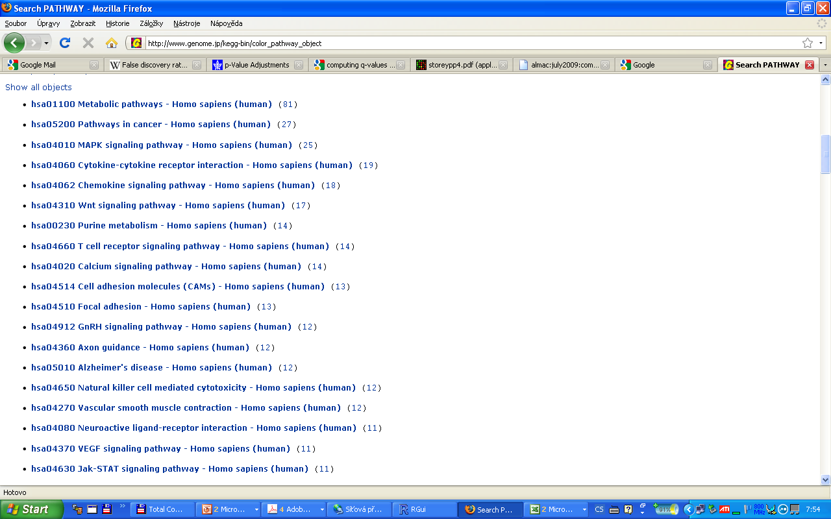
KEGG

Slide 28
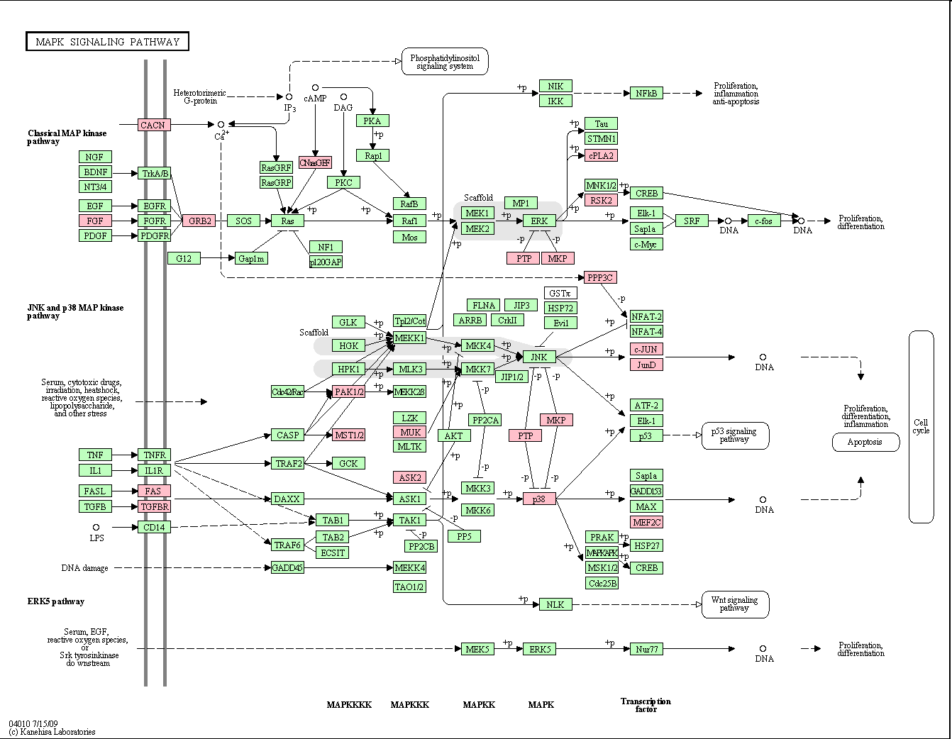
Notes:
Poklikáním na jednotlivé uzly se zobrazí více informace o jednotlivých genech, jako například všechny ostatní dráhy, do kterých gen patří, identifikace daného genu v dalších databázích, odkaz na literaturu, ze které byly informace čerpány, případně další důležité články a samozřejmě informaci o sekvenci. Také je možné zabarvit jednotlivé geny podle různých barev.
28

Slide 29
KEGG pathway databáze
Poklikání na jednotlivé uzly zobrazí víc informací o jednotlivých genech:
Všechny ostatní dráhy do kterých patří gen
Identifikátory daného genu v různých jiných databázích
Odkaz na literaturu z které byly informace čerpané, případně další důležité články
Informaci o sekvenci
Je možné zabarvit jednotlivé geny podle rozdílných barev
Notes:
29
3. MsigDB - databáze Broad Institute - obsahuje různé typy gneových sad. Co je nejzajímavější je, že také genové sady z publikací - genové signatury, odlišně exprimované geny mezi skupinami a podobně. Také obsahuje přímo nástroj pro analýzu genových sad přímo online. Tato databáze také poskytuje R kód a R balík pro analýzu genových sad.
4. DAVID - NIH databáze - podobně jako MsigDB, ale obsahuje genové sady nejen pro člověka, ale pro velké množství druhů. Také poskytuje analýzu genových sad online nebo propojení s R.

Slide 30
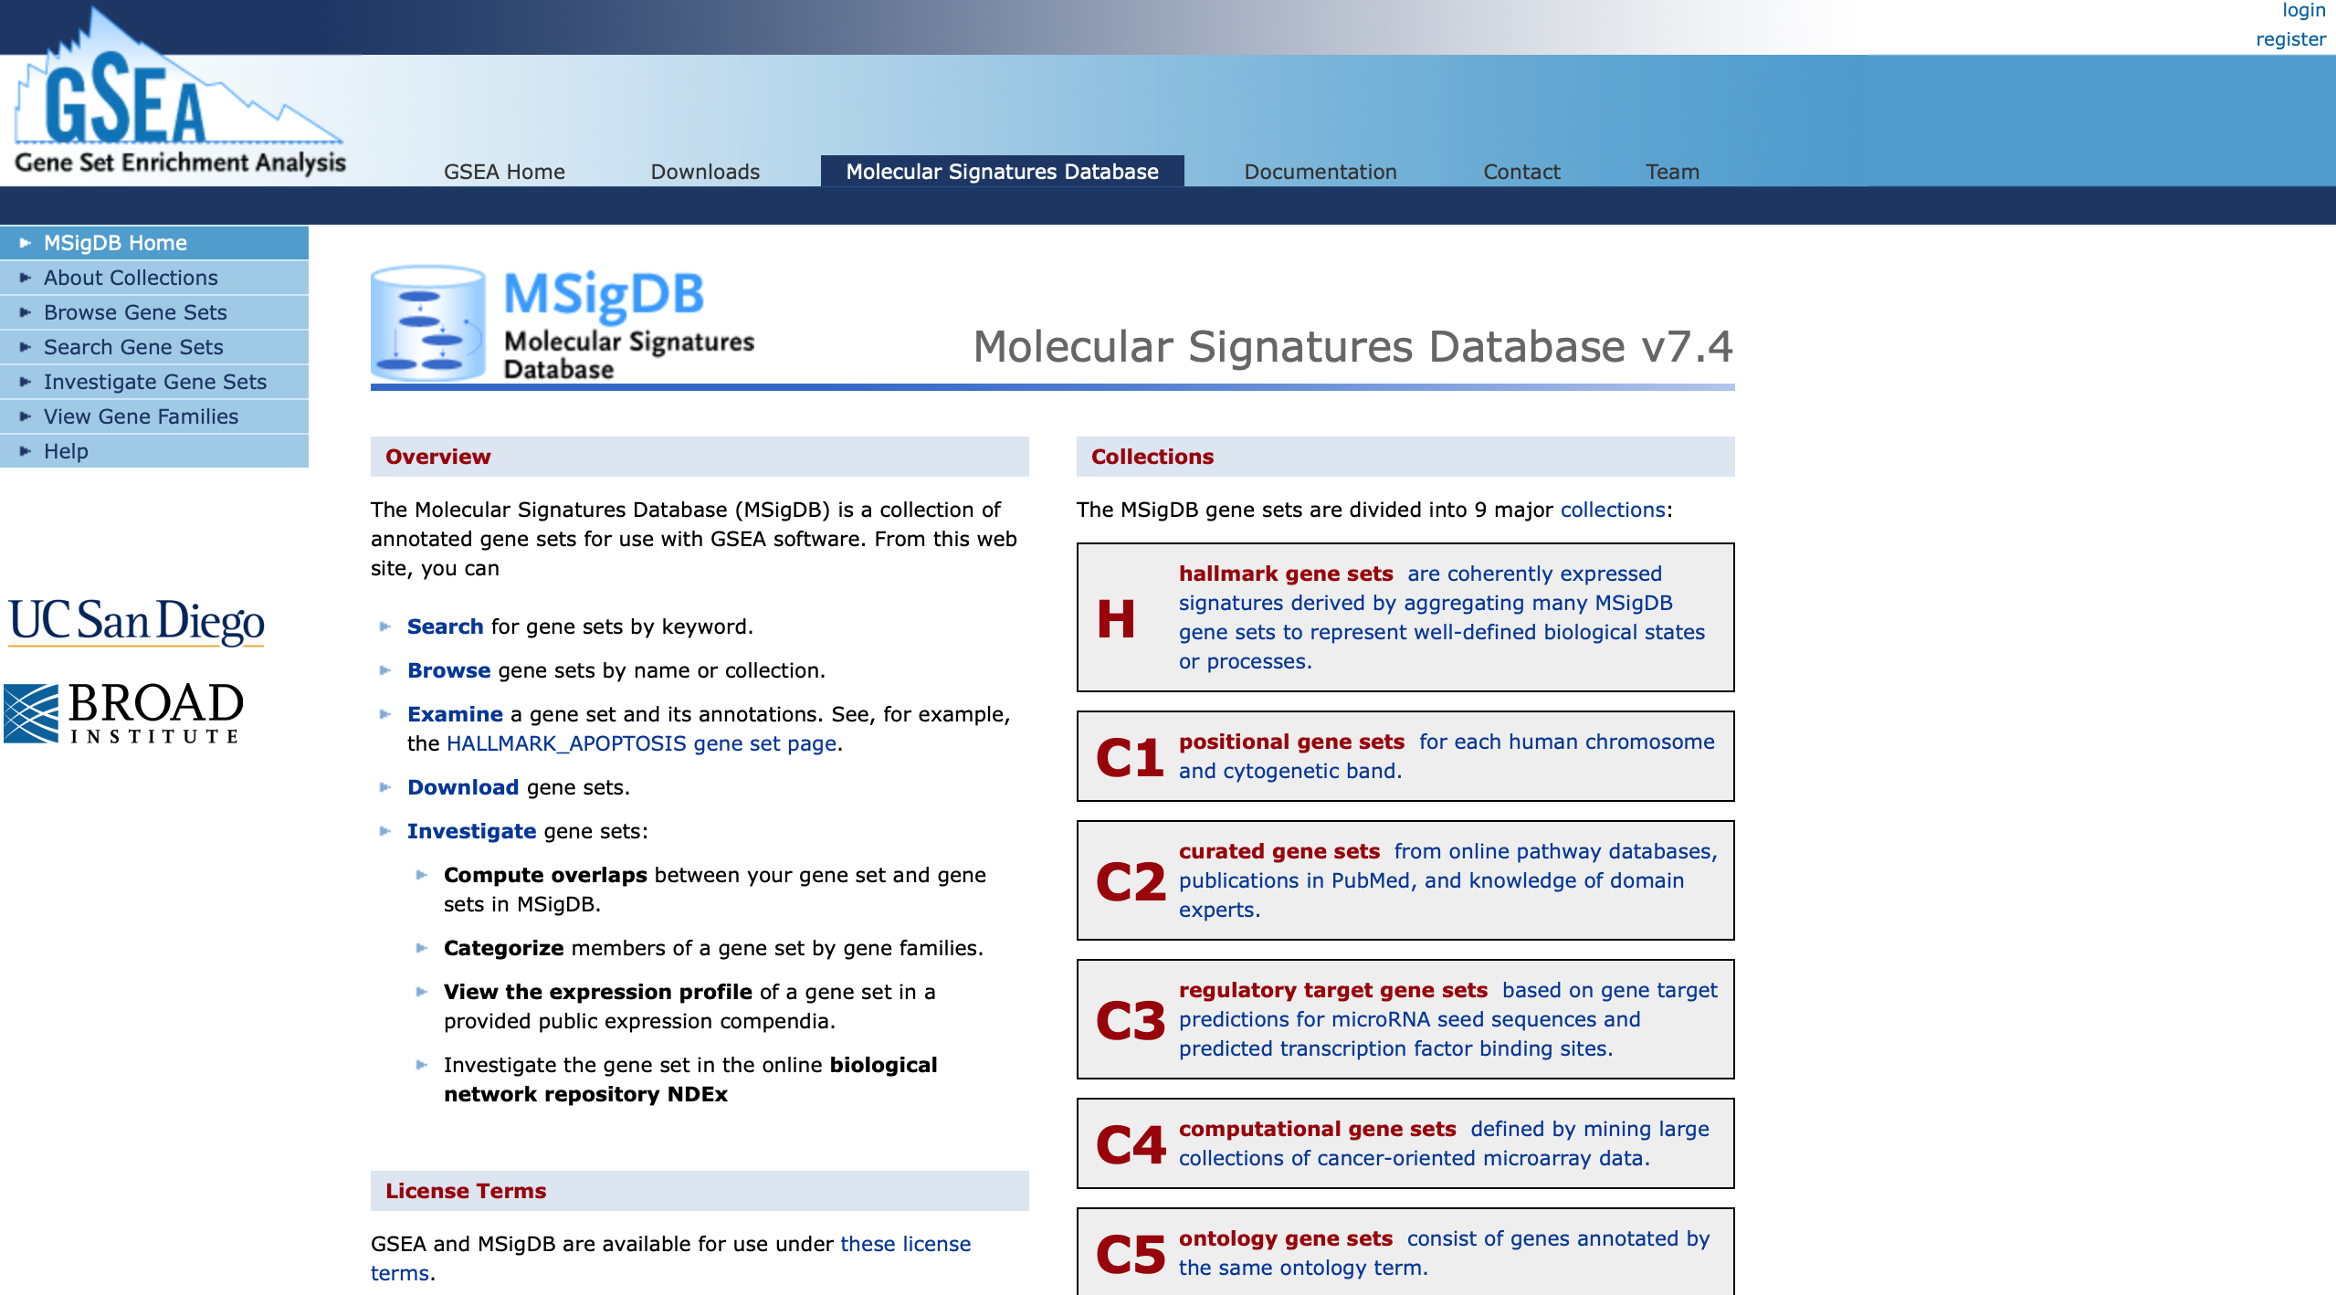
MsigDB databáze
https://www.gsea-msigdb.org/gsea/msigdb

Slide 31
Metody analýzy genových sad

Slide 32
Rozdělení metod
Podle toho s jakou informací pracují na
metody dělící hranice – berou do úvahy jen informaci "významný" vs. "nevýznamný" gen
metody celého seznamu genů – pracují přímo se všemi p-hodnotami (i nevýznamnými!) a teda s pořadím
Podle skupiny molekul které analyzují na:
uzavřené – analýza jen v rámci genů v sadě
kompetitivní – porovnání se všemi geny experimentu
Nové metody pracují i s topologií dráhy
Notes:
Nástroje pro analýzu genových sad se liší podle toho, s jakou informací pracujeme na:
Metody dělící hranice: Berou v úvahu pouze informaci významný versus nevýznamný gen - pracují pouze se seznamem významných genů. (Napr. DAVID)
Metody celého seznamu genů: Pracují se všemi geny seřazenými podle p-hodnoty nebo statistiky. (Napr. Gorilla)
Podle skupiny genů, kterou analyzujeme, pak rozeznáváme metody:
Uzavřené: Analyzujeme jen v rámci genů v sadě. Nulová hypotéza H₀ zní: Žádné geny z množiny genů nejsou odlišně exprimované.
Kompetitivní: Porovnání se všemi geny v experimentu. H₀: Geny v genové množině nejsou více odlišně exprimované než ostatní geny v experimentu.
Všechna tato dělení jsou navzájem nezávislé.
32

Slide 33
Dělení metod dle skupiny molekul které analyzují

Slide 34
Uzavřené vs. kompetitivní I.
Uzavřená metoda používá jen hodnoty genů z dané množiny:
H₀ : “Žádné geny z genové množiny nejsou odlišně exprimované”
Kompetitivní test porovnává geny v genové množině s ostatními geny v experimentu
H₀ : “Geny v genové množině nejsou víc odlišně exprimované než ostatní geny v experimentu”
Notes:
34
Výsledky kompetitivních testů závisí na počtu testovaných genů (např. genů na mikročipovém sklíčku a předcházejícím filtrování). Na malém mikročipovém sklíčku, kde jsou změněny všechny geny, kompetitivní metoda nenajde žádné odlišně exprimované množiny genů. Kompetitivní testy dávají obecně méně významných genů než metody uzavřené.

Slide 35
Příklad
Datový soubor 12 639 genů. Z nich p<0.05 má 1272 genů
96 genů v genové sadě, z toho 8 má p-hodnoty < 5%
Kolik odlišně exprimovaných genů očekáváme náhodně?
Notes:
35

Slide 36
Náhodně očekáváme 96 x 5% = 4.8 významných genů
Jaká je pravděpodobnost pozorování 8 a více významných genů?
Vhodné testy:
Binomický test (p = 0.1079)
Datový soubor 12 639 genů. Z nich p<0.05 má 1272 genů
96 genů v genové sadě, z toho 8 má p-hodnoty < 5%
Kolik odlišně exprimovaných genů očekáváme náhodně?
Příklad, uzavřená metoda dělící hranice
Notes:
36
Uzavřená metoda (pracujeme pouze s geny z genové sady): Náhodně očekáváme 96 x 5% = 4,8 významných genů. Pomocí binomického testu vypočítáme pravděpodobnost pozorování 8 a více významných genů: p = 0.1079, tedy nevýznamný výsledek.

Slide 37
Hypergeometrický nebo binomický test?
Kritérium | Binomický test | Hypergeometrický test
Reálné použití | Opakované pokusy s neměnnou šancí na výsledek | Biologická data s konečným počtem vzorků
Příklad aplikace | Určení podílu konkrétních výsledků v pokusech | Výběr genů bez vrácení, analýza nadměrného výskytu
Velikost populace | Teoreticky neomezená populace | Konečná populace
Typ vzorkování | S náhradou | Bez náhrady
Zohlednění závislosti vzorků | Vzorky jsou nezávislé | Zohledňuje vzájemnou závislost vzorků
Typický kontext použití | Opakované nezávislé pokusy (např. házení mincí) | Obohacení genových sad (gene set enrichment analysis)
Pravděpodobnost | Zůstává konstantní | Mění se s každým výběrem
Příklad, uzavřená metoda dělící hranice
Notes:
37
Uzavřená metoda (pracujeme pouze s geny z genové sady): Náhodně očekáváme 96 x 5% = 4,8 významných genů. Pomocí binomického testu vypočítáme pravděpodobnost pozorování 8 a více významných genů: p = 0.1079, tedy nevýznamný výsledek.

Slide 38
Hypergeometrický test... pravděpodobnost výběru každého dalšího genu se mění s každým dalším výběrem
x <- 8 # Počet úspěchů ve vzorku (geny s p < 0,05 v sadě)
m <- 1272 # Celkový počet úspěchů v populaci (všechny geny s p < 0,05)
n <- 11367 # Celkový počet neúspěchů v populaci (všechny ostatní geny)
k <- 96 # Velikost vzorku (genová sada)
Výpočet hypergeometrické pravděpodobnosti
p_value <- phyper(q = x - 1, m = m, n = n, k = k, lower.tail = FALSE)
p_value 0.7627
 | V GS | Není v GS
Význ | 8 | 1264
Nevýzn | 88 | 11279
Příklad, kompetitivní metoda dělící hranice
Notes:
38
Uzavřená metoda (pracujeme pouze s geny z genové sady): Náhodně očekáváme 96 x 5% = 4,8 významných genů. Pomocí binomického testu vypočítáme pravděpodobnost pozorování 8 a více významných genů: p = 0.1079, tedy nevýznamný výsledek.

Slide 39
Hypergeometrický nebo Fisherův test?
  1272 z 12639 genů je odlišně exprimovaných v tomto datovém souboru (to je zhruba 10%)
  V množině náhodně vybraných 96 genů očekáváme tedy 96 x 10% = 9.6 významných genů
  p-hodnotu vypočítáme z kontingenční tabulky pomocí Fisherova nebo Chi-kvadrát testu
 | V GS | Není v GS
Význ | 8 | 1264
Nevýzn | 88 | 11279
p = 0.7627 (Fisherův test – jednostranný)
Příklad, kompetitivní metoda dělící hranice
Notes:
37
Kompetitivní metoda (geny v sadě porovnáváme s geny mimo sady): 1272 z 12639 genů je odlišně exprimovaných v tomto datovém souboru, což je zhruba 10 %. Z množiny náhodně vybraných 96 genů očekáváme tedy 96 x 10 % = 9,6 významných genů. p-hodnotu vypočítáme z kontingenční tabulky pomocí Fisherova testu či Chí-kvadrát testu. p = 0.73 Fisherova testu (jednostranného), je to tedy nevýznamný výsledek.

Slide 40
Dělení metod podle toho s jakou informací pracují

Slide 41
Metody dělící hranice vs. metody celého seznamu
Dvě předchozí metody byly závislé na dělících hranicích – cut-offs a tedy závislé na N
V případě, že řekneme, že gen je pro nás významný již na 10% FDR, výsledek se změní!
Dále ztrácíme informaci tím, že redukujeme p-hodnotu na binární proměnné (významné/nevýznamné)
Je rozdíl vědět jestli statisticky nevýznamné geny v naší množině jsou významné na hranici významnosti a nebo vůbec ne
Notes:
39
U metod závislých na dělících hranicích je problém ten, že v případě, že povíme, že gen je pro nás významný už na 10% FDR, výsledek se změní. Dále ztrácíme informaci tím, že redukujeme p-hodnotu na binární proměnnou - významný gen/nevýznamný gen. Je rozdíl vědět, zda statisticky nevýznamné geny v naší množině jsou téměř signifikantní na hranici významnosti či vůbec ne. Navíc, p-hodnota je závislá na počtu vzorků a tedy pořadí může být lepší alternativa obzvláště u experimentů s malým počtem vzorků.

Slide 42
Metoda celého seznamu genů: uzavřená
Můžeme studovat rozložení p-hodnot v genové sadě
V případě, že žádné geny nejsou odlišně exprimované, mělo by se jednat o uniformní rozložení
Pík vlevo indikuje významnost některých genů
Aplikujeme Kolmogorův-Smirnovův test pro porovnání rozložení
p = 8.2%, není velmi významné
Je to uzavřená metoda, protože používáme jen geny z genové sady
Notes:
40
3. Metoda uzavřená: Můžeme studovat rozložení p-hodnot v sadě genů. V případě, že žádné geny nejsou odlišně exprimované, mělo by se jednat o uniformní rozložení.
Podívejte se na histogram p-hodnot. Pík vlevo indikuje významnost některých genů. Jak nejlépe porovnat rozložení? Aplikujeme Kolmogorov-Smirnov-Test. Výsledná p-hodnota je p = 0.082, což není statisticky významné. Je to uzavřená metoda, protože používáme jen geny z genové sady.

Slide 43
Metoda celého seznamu genů: kompetitivní
Alternativně se můžeme dívat na rozložení pořadí p-hodnot
Toto by byla kompetitivní metoda, protože porovnáváme naši genovou sadu s ostatními geny v experimentu
Opět můžeme aplikovat KS test
p=85.1%, velmi nevýznamné
Notes:
41
Metoda kompetitivní: Alternativou k uzavřené metodě může být pozorování rozložení pořadí p-hodnot. To je tedy kompetitivní metoda, protože porovnáváme naši genovou sadu s ostatními geny v experimentu (pořadí genů v genové sadě závisí i na ostatních genech experimentu, které v sadě nejsou!):
Znovu aplikujeme Kolmogorov-Smirnov-Test. V tomto případě je p = 0.85, tedy statisticky nevýznamné.
Ani jedna z metod neprokázala statistickou významnost, proto můžeme říct, že tato sada nebyla v našem experimentu významně změněna.

Slide 44
1272 z 12639 genů je odlišně exprimovaných
z toho 8 v genové sadě o 96 genech
Metoda celého seznamu genů: uzavřená
Metoda celého seznamu genů: kompetitivní
p-hodnota
pořadí
Gen A 0.001 1
Gen H 0.001 2
Gen Z 0.031 3
Gen G 0.024 4
. . .
Gen M 0.024 62
. . .
Gen O 0.049 1272
Gen J 0.351 5843
.
Gen L 0.454 7390
.
Gen B 0.752 10287
.
.
Gen C 0.989 12639
rozložení p-hodnot v genové sadě

Slide 45
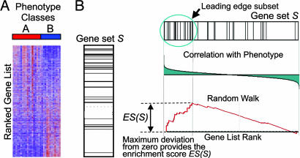
GSEA
Najznámější je GSEA – gene set enrichment analysis (analýza obohacení genové sady)
Počítá se na seřazených p-hodnotách a sleduje se, zda jsou geny z genové sady náhodně rozložené v tomto seřazeném listě, a nebo se vyskytují v horních, významných pozicích
Postup: 1. Výpočet skóre obohacení (ES)
    2. Odhad významnosti ES (p-hodnota) na základě permutačního testu
    3. Upravení p-hodnot na problém mnohonásobného porovnávání
Notes:
GSEA navržena Subramanian et al. [2005] se stala v posledních letech velmi populárním nástrojem. Vyvinul ji Broad Institute spolu s MSig databází. Je dostupná jako samostatný analytický program, ale také může být zpřístupněna jinými způsoby (např. z prostředí R). Jádro původního GSEA algoritmu je nepatrně pozměněnou verzí kompetitivního Kolmogorova-Smirnovova testu. Odpovídající testová statistika se v GSEA terminologii nazývá „skóre obohacení“. GSEA není založena jen na p-hodnotách, ale také umožňuje k seřazení genů použít jiné hodnoty sumarizující data (t-statistiku, hodnoty fold change, SNR). K výpočtu p-hodnoty nabízí jak převzorkování čipů, tak genů.
43
GSEA navržena Subramanian et al. [2005] se stala v posledních letech velmi populárním nástrojem. Vyvinul ji Broad Institute spolu s MSig databází. Je dostupná jako samostatný analytický program, ale také může být zpřístupněna jinými způsoby (např. z prostředí R). Jádro původního GSEA algoritmu je nepatrně pozměněnou verzí kompetitivního Kolmogorova-Smirnovova testu. Odpovídající testová statistika se v GSEA terminologii nazývá „skóre obohacení“. GSEA není založena jen na p-hodnotách, ale také umožňuje k seřazení genů použít jiné hodnoty sumarizující data (t-statistiku, hodnoty fold change, SNR). K výpočtu p-hodnoty nabízí jak převzorkování čipů, tak genů.

Slide 46
Uzavřené vs. kompetitivní II.
Výsledky kompetitivních testů závisí na počtu testovaných genů (např. genů na microarray sklíčku a předcházejícím filtrování)
  Na malém mikročipovém sklíčku, kde jsou změněné všechny geny, kompetitivní metoda nenajde žádné odlišně exprimované množiny genů.
Kompetitivní metody dávají méně významných výsledků než metody uzavřené
Notes:
44

Slide 47
Směr změny
Pokud chceme zjistit směr změny, musíme zopakovat analýzu pro jednostranný test
jen up-regulované
jen down-regulované
Mnohonásobné testování
Stejně jako u testování hypotéz na genech mezi skupinami, i pokud máme velký počet genových sad!
FDR je trochu komplikované, protože genové množiny se překrývají
Bonferroniho korekce vždy funguje
Další aspekty
Notes:
45
Směr testu
P-hodnoty z analýzy jednotlivých genů typicky pochází z dvoustranného testu, tj. rozhodneme se, zda je gen odlišně exprimován, ale neděláme rozdíl mezi zvýšenou nebo sníženou regulací. Takže když použijeme tyto p-hodnoty k vykonání analýzy genových sad, pak genová sada se stejným množstvím genů regulovaných směrem nahoru i dolů může být stejně významná jako jiná sada, která obsahuje pouze geny se zvýšenou regulací. Zda jsou změny v obou směrech v rámci genové sady důležité nebo ne, závisí na druhu genové sady a biologické situaci. Pokud nejsou, pak dříve zmíněná metoda může být lehce přizpůsobena k odhalení genových sad se zvýšenou nebo sníženou regulací za použití p-hodnot z odpovídajícího jednostranného testu.
Vícenásobné testování
Dosud jsme popisovali analýzu pouze jedné genové sady (v našem příkladě šlo o sadu danou jedním GO-termínem). Avšak tento druh analýzy je obvykle prováděn současně na mnoha genových sadách, např. všechny GO-termíny, které náleží uzlu biologický proces nebo všechny lidské dráhy dostupné na KEGG. Při testování samostatných genů se musíme ujmout problému vícenásobného testování a to, že 1 ze 20 genových sadách bude určena významnou jen náhodou, pokud na p-hodnotu pro genovou sadu použijeme obvyklou 5%ní hranici. S analýzou genových sad se stavíme dalšímu problému: i když předpokládáme, že jsou samostatné geny stochasticky nezávislé, to stejné nebude pravda pro genové sady, které se často překrývají. Problém je zvláště závažný, když jde o GO-termíny, protože jsou hierarchicky uspořádány, tj. jistý termín definuje genové sady, které jsou podskupinami jiných sad.

Slide 48
Topologie
Bez topologie
S topologií
G
G
C
C
A
E
A
E
F
B
F
B
D
D
H
H
Notes:
Novinkou v analýze změny exprese molekulárních drah je využití topologické informace. Tradiční (do teď zmíněné) metody pracují s molekulární dráhou jako s MNOŽINOU nezávislých genů, ve které má každý gen stejnou váhu. Geny však nejsou nezávisle. Jejich produkty spolu interagují a každý má v dráze jinou ulohu.
Pozor, topologickou strukturu mají jen molekularní dráhy a ne genove sady.
Nove metody vyuzivají informace o vztazích mezi geny anebo jejich produkty dostupne v databazich a molekularní dráhu modelují jako matematicky GRAF. Způsobů sestavení grafu je několik. My sa dnes budeme zabývat pouze metodami, u kterych geny/jejich produkty představují uzly grafu a hrany reprezentují jejich vzajemmne interakcie (napriklad fosforylaci, regulaci transkripci a podobne).
46

Slide 49
Topologie využívaná různě
Cíl:
  změna průměrné exprese, korelace, topologie
Jednotka zájmu:
  dráha, modul, cesta, geny
Topologie známá dopředu a nebo odhadovaná z dat
Celková síť a nebo individuální dráhy
Notes:
Mimo identifikace odlišně exprimovaných drah se topologická informace využívá při porovnání korelace mezi geny v dráze a nebo se přímo porovnává topologie odhadnutá s dat.
Předmětem analýzy nemusí být jen dráhy, ale jejich části (zvané jako moduly) a nebo cesty v dráze či jednotlivé geny.
Topologie je možné odhadnout přímo z dat vycházejících z podobnosti expresních profilů genů (korelace, vzájemná informace)
Posledním faktorem při využívání topologických informací v analýze genomických dat je její rozsah. Existují i metody, které pracují s celou genomovou sítí.
47

Slide 50

TopologyGSA, Clipper
DEGraph
SPIA, PRS
PWEA
TAPPA
Vzorky
Vzorky
Vzorky
Skupina A
Skupina B
Skupina A
Skupina B
Skupina A
Skupina B
gény
gény
gény
Vzorky
Mnohorozměrné modely:
Gaussian Graphical Models
Multivariate Normal Distribution
Skupina A
Skupina B
Změna exprese
t-statistika
p-hodnota
dráhy
gény
t-test
Notes:
Metody se dají rozdělit do tří skupin.
První skupinu reprezentují metody TopologyGSA, Clipper a DEGraph. Tyto metody využívají mnohorozměrné statistické modely, ve kterých je zakomponovaná topologická informace. Metody pracují přímo s expresními daty a typicky to jsou uzavřené metody bez dělící hranice.
Druhá skupina metod využívá výsledky analýzy změny exprese (porovnání skupin) jako velikost změny (2, 4-nasobná) a nebo testové statistiky či p-hodnoty. Tuto skupinu reprezentují metody SPIA, CePa, PWEA. Výsledky na úrovni genů jsou vázané podle topologie dráhy, následně jsou sumarizované a statistická významnost je určena pomocí permutací. Typicky se jedná o kompetitivní metody s a nebo bez dělící hranice.
Poslední skupinu reprezentuje metoda TAPPA. Tato metoda je vyjmečná tím, že expresi genů transformuje do exprese drah. Při transformaci se využívá struktura dráhy. Dráhové expresní profily se potom analyzují pomocí běžných statistických metod jako např. T-test.
48

Slide 51
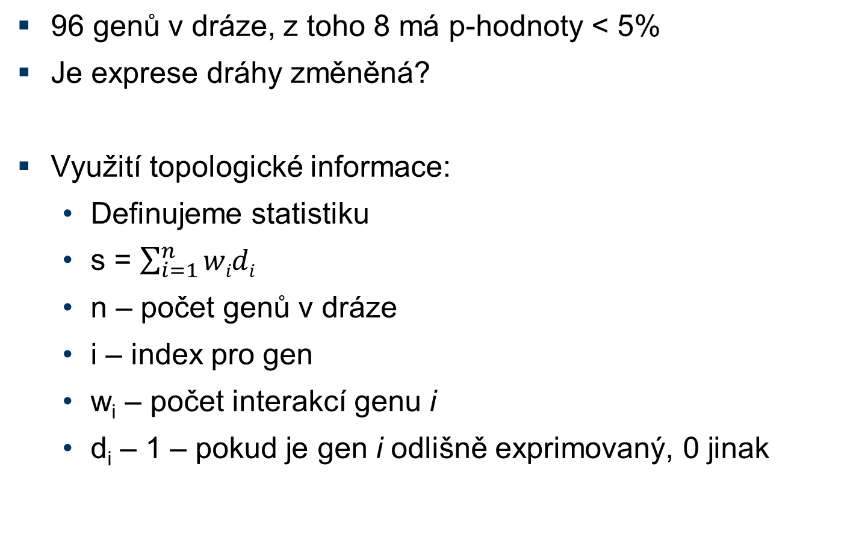
Příklad – topologie uzavřená metoda dělící hranice

Slide 52
Příklad – topologie uzavřená metoda dělící hranice
Z 8 odlišně exprimovaných genů:
  2 interagují s 10 geny v dráze
  3 interagují s 5 geny v dráze
  3 interagují s jedním genem v dráze
s = 2*10 + 3*5 + 3*1 = 38
Opakovaně v dráze náhodně vybíráme 8 genů a získáme rozdělení statistik, které porovnáme s první statistikou.

Slide 53
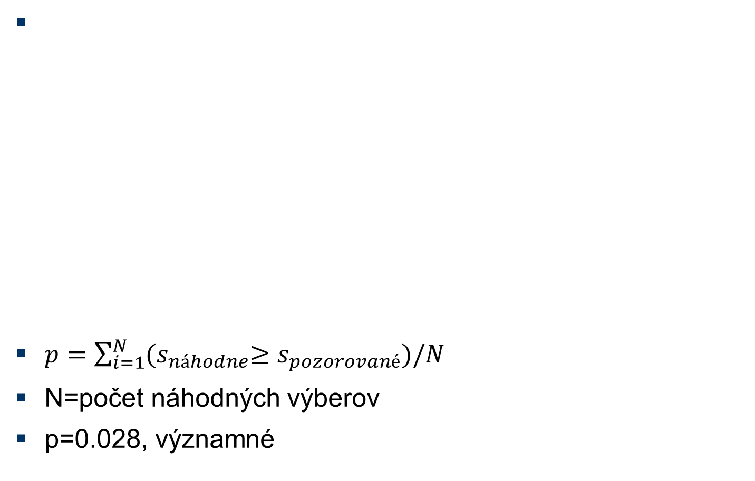
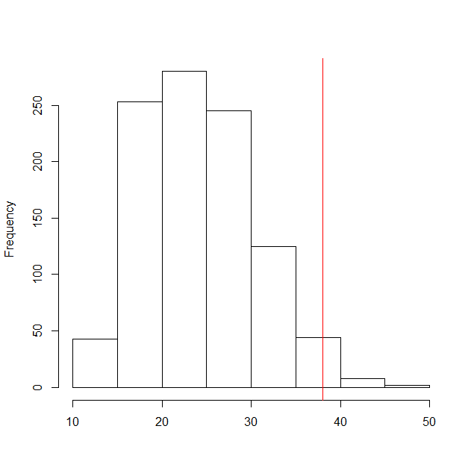
Z 8 odlišně exprimovaných genů:
  2 interagují s 10 geny v dráze
  3 interagují s 5 geny v dráze
  3 interagují s jedním genem v dráze
s = 2*10 + 3*5 + 3*1 = 38
Opakovaně v dráze náhodně vybíráme 8 genů a získáme rozdělení statistik, které porovnáme s první statistikou.
Notes:
Všimněte si, že bez využití topologické informace není dráha identifikovaná jako odlišně exprimovaná. Navíc výsledek závisí na počtu odlišně exprimovaných genů v dráze a ne od toho, které geny to jsou. V použití topologické informace je výsledek závislý od změny exprese konkrétních genů.
51

Slide 54
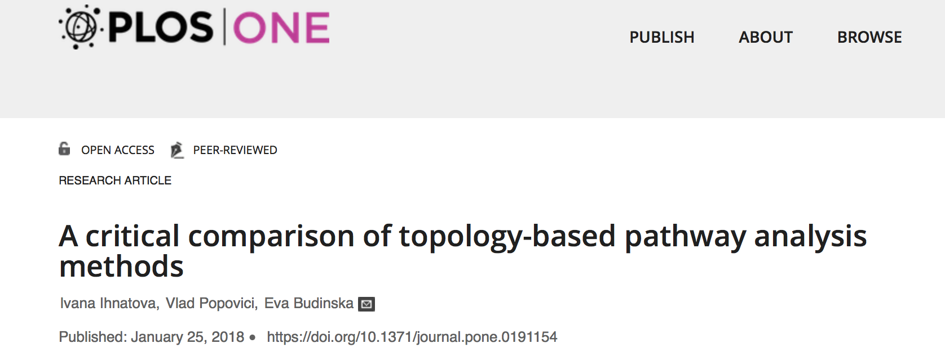
https://journals.plos.org/plosone/article?id=10.1371/journal.pone.0191154

Slide 55
Všechny testy, které jsme probírali předpokládají, že geny uvnitř skupin jsou nezávislé
    To je ale velmi nepravděpodobné!
Pokud jsou geny korelované, tak p-hodnoty jednotlivých testů (např. Fisherův test) budou nesprávné
    Vyřešíme permutačními metodami
      Popřehazujeme skupiny vzorků
      Zopakujeme analýzu
      Porovnáme hodnoty s pozorovanými daty
Pozor na korelace mezi geny!

Slide 56
Pozor na průniky mezi dráhami
250 KEGG drah pro H. Sapiens
  najčastěji zastoupené geny
PIK3CD | PIK3CG | PIK3R2 | PIK3CA | MAPK3 | MAPK1
70 | 70 | 70 | 71 | 78 | 79
Notes:
Databáze KEGG obsahuje asi 250 drah týkajících se člověka. Uvedené geny se vyskytují ve více než 70 drahách. Změna exprese z těchto genů ovlivní výsledky pro desitky drah. Míra vlivu závisí od použité metody. Uzavřené metody jsou více citlivé než kompetitivní.
Tyto průniky souvisí také s již zmíněným problémem korekce na mnohonásobné testování hypotéz v analýze genových sad.
54

Slide 57
Další studijní materiály a SW
Hana Imrichová: Možnosti propojení výsledku genomických experimentů s gene ontology online databázemi pro tvorbu metabolických sítí, Masarykova Univerzita,2010,Bakalárska práca
Ihnatova et al. A critical comparison of topology-based pathway analysis methods, PLoS One, 2018
R balíky: PGSEA, GSA,ToPASeq, gage, DOSE, phenoTest, limma, GOstats
MSigDB – web http://www.broadinstitute.org/gsea/msigdb/index.jsp
Gorilla: http://cbl-gorilla.cs.technion.ac.il/
DAVID: https://david.ncifcrf.gov/
Notes:
55

